Slide 1


이젠 IT 아카데미
세상 모든 키보드
AWS를 활용한 자바 스프링 기반 풀스택 개발자 양성
팀원 : 전우성, 주현종

Slide 2
1 팀 소개
2 프로젝트 개요
3 프로젝트 개발 내역
4 구현
5 프로그램 시연
3-1 개발 환경
3-2 요구분석
3-3 다이어그램
3-4 데이터베이스
3-5 테스트
목차

Slide 3
1
팀 소개

Slide 4
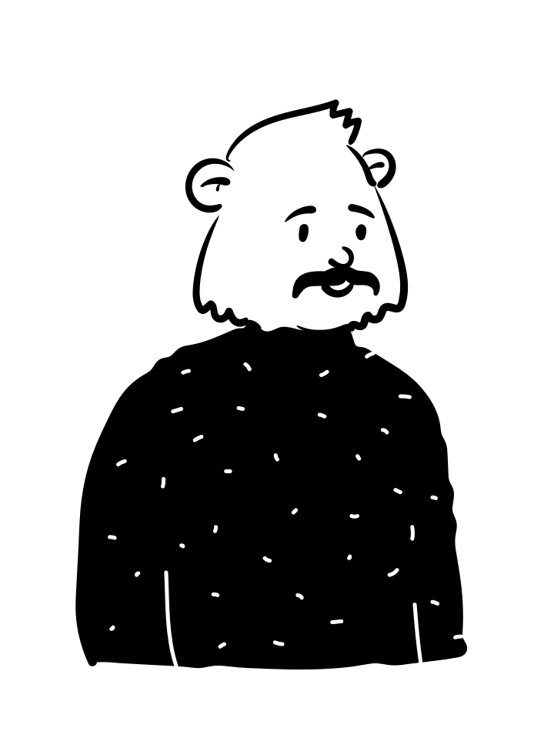
1 팀 소개
역할
프로젝트 관리
문서 관리
인증 및 DB 매니저 구현
공지 사항 개발
장바구니 개발
주문/결제 개발
상품 목록 개발
팀장 : 전우성

Slide 5

1 팀 소개
역할
HTML 골격 및 CSS 베이스 작성
로그인/로그아웃 개발
회원가입/정보수정/탈퇴 개발
관리자페이지 개발
상품 등록,삭제 개발
팀원 : 주현종

Slide 6
2
프로젝트 개요

Slide 7
2 프로젝트 개요
프로젝트명
세상 모든 키보드
개발 기간
2023.12.29 ~ 2024.01.19
개인 쇼핑몰을 모작하여 JAVA, JSP에 대한 학습과 더불어 팀원들 개인의 선호 파트를 찾아본다.
기획 의도
2023.12.29~2024.01.01 : 주제 선정
2024.01.01~2024.01.02 : 유스케이스 작성
2024.01.02~2024.01.03 : 스토리보드 작성
2024.01.03~2024.01.04 : ERD 설계2024.01.05~2024.01.08 : 프로토타이핑
2024.01.01~2024.01.18 : 구현
2024.01.18~2024.01.18 : 테스트 및 디버깅
개발내역

Slide 8
3
프로젝트 개발 내역

Slide 9
3 프로젝트 개발 내역
3-1 개발 환경
개발환경
언어 및 기술
개발 도구
Tomcat 9.0
MySQL 8.0
JDK 13.0.2
GitHub
HTML
CSS
JAVA
JavaScript
jQuery
MySQL
StarUML 6.0
ERMaster
Eclipse 2021-12
Fork 1.92 (GitGUI)

Slide 10
3 프로젝트 개발 내역
3-2 요구 분석
요구사항 번호 | 요구사항 명 | 요구사항 내용 | 요구 날짜 | 그룹
A1 | 회원가입 | -회원가입 수행을 수행한다. -다른 회원 아이디와 겹치지 않도록 한다. -비밀번호를 정확히 입력했는지 확인한다. -아이디, 비밀번호는 기본 영어로 입력해야 한다. | 2023-12-29 | 회원관리
A2 | 로그인 | -아이디/비밀번호를 이용하여 로그인한다. -로그인 한 상태는 알기 쉬워야 한다. -로그인 후 로그아웃할 수 있어야 한다. | 2023-12-29
A3 | 회원 탈퇴 | -로그인한 사용자만 탈퇴할 수 있게 해야한다. -회원 탈퇴시 탈퇴여부를 다시 한번 확인 한다. -회원 정보는 삭제시에도 실제로 지워지진않고 보관한다. | 2023-12-29
A4 | 회원 정보 수정 | -로그인한 사용자만 수정할 수 있게 해야한다 -성명, 아이디를 제외한 다른 정보만 수정 가능하게 한다. | 2023-12-29
A5 | 상품 등록 | -관리자만 글을 쓸 수 있어야 한다. -상품 설명을 이미지로 대체 할 수 있어야 한다. -상품등록을 취소할 수 있어야 한다. -등록, 수정, 삭제를 할 때는 관리자의 확인을 거쳐야 한다. | 2023-12-29 | 상품관리-1
A6 | 상품 수정 | -관리자 이외에는 글 수정 권한을 주지 않는다. -작성했던 내용에서 수정하도록 한다. | 2023-12-29
A7 | 상품 삭제 | -관리자 이외에는 글 삭제 권한을 주지 않는다. | 2023-12-29
A8 | 상품 보기 | -재고가 있을 경우 찜하기, 장바구니 넣기, 바로구매가 가능해야한다. -재고가 없을 경우 구매불가를 표시한다. -상세정보는 이미지로 표시할 수 있어야 한다. -상품 제목을 정확하게 볼 수 있어야 한다. -장바구니 넣기는 확인 창을 띄운 뒤 상품을 장바구니로 이동시킨다 | 2023-12-29
A9 | 상품 목록 보기 | -상품을 목록으로 출력하고 섬네일 이미지를 노출한다 -재고가 없을 경우 재고없음을 표시한다. -목록으로 돌아갈 때는 이전에 검색한 환경으로 돌아가야 한다. -장바구니 넣기는 확인 창을 띄운 뒤 상품을 장바구니로 이동시킨다 | 2023-12-29
요구사항 번호 | 요구사항 명 | 요구사항 내용 | 요구 날짜 | 그룹
A10 | 장바구니 넣기 | -장바구니에 상품을 추가시킨다. -회원인 경우 DB에 저장시킨다. | 2023-12-29 | 결제관리
A11 | 장바구니 보기 | -로그인한 사용자는 장바구니 목록을 DB에 저장한다 -장바구니 목록의 상품들은 수량을 변경할 수 있어야 한다. -장바구니 목록을 선택해서 삭제할 수 있다. -장바구니 목록 전체를 주문할 수 있다. -장바구니 목록 중의 개별 선택하여 주문할 수 있다. -주문한 상품들을 결제목록페이지로 이동시킨다. | 2023-12-29
A12 | 결제 | -주문할 상품목록, 주문자 정보, 배송정보, 결제정보가 있어야한다. -로그인한 회원인경우 주문자 정보를 채워준다. -결제수단은 무통장으로 한다 -필수정보를 작성하지 않으면 결제 불가능하게 만든다. | 2023-12-29
A13 | 주문 내역 보기 | -결제가 완료된 목록을 보여준다. -주문 후 발송전 취소가 가능하게 한다. | 2023-12-29
A14 | 비회원 주문 | -비회원으로 바로결제 시 로그인창을 보여준다. -로그인창의 아래쪽에 비회원 주문하기 버튼이 표시된다. -비회원상태로 결제페이지로 주문할 상품을 이동시킨다. | 2023-12-29
A15 | 상품 후기 쓰기 | -로그인한 사람만 글을 쓸 수 있어야 한다. -글쓰기를 취소할 수 있어야 한다. -등록, 취소를 할 때는 사용자의 확인을 거쳐야 한다. | 2023-12-29 | 상품관리-2
A16 | 상품 후기 삭제 | -작성자 이외에는 글 삭제 권한을 주지 않는다. | 2023-12-29
A17 | 상품 후기 수정 | -작성자 이외에는 글 수정 권한을 주지 않는다. -작성했던 내용에서 수정하도록 한다. | 2023-12-29
A18 | 공지사항 작성 | -관리자만 작성할 수 있게 해야한다. | 2023-12-29 | 공지
A19 | 공지사항 수정 | -관리자만 수정할 수 있게 해야한다. | 2023-12-29
A20 | 공지사항 삭제 | -관리자만 삭제할 수 있게 해야한다. | 2023-12-29

Slide 11
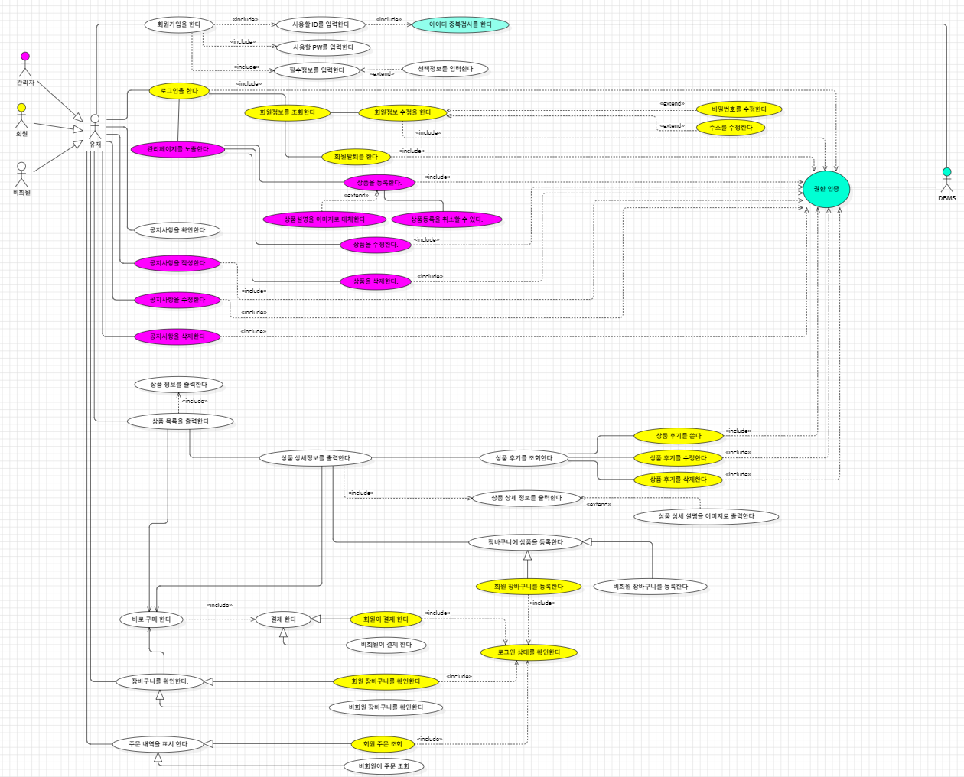
3 프로젝트 개발 내역
3-3 다이어그램

Slide 12
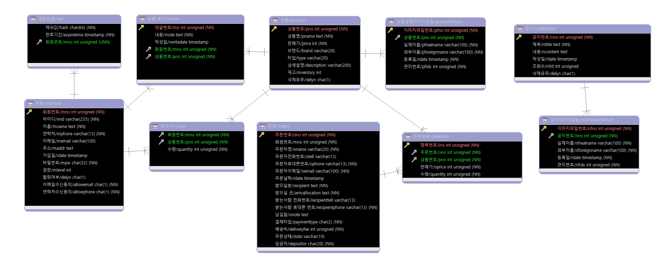
3 프로젝트 개발 내역
3-4 데이터베이스

Slide 13
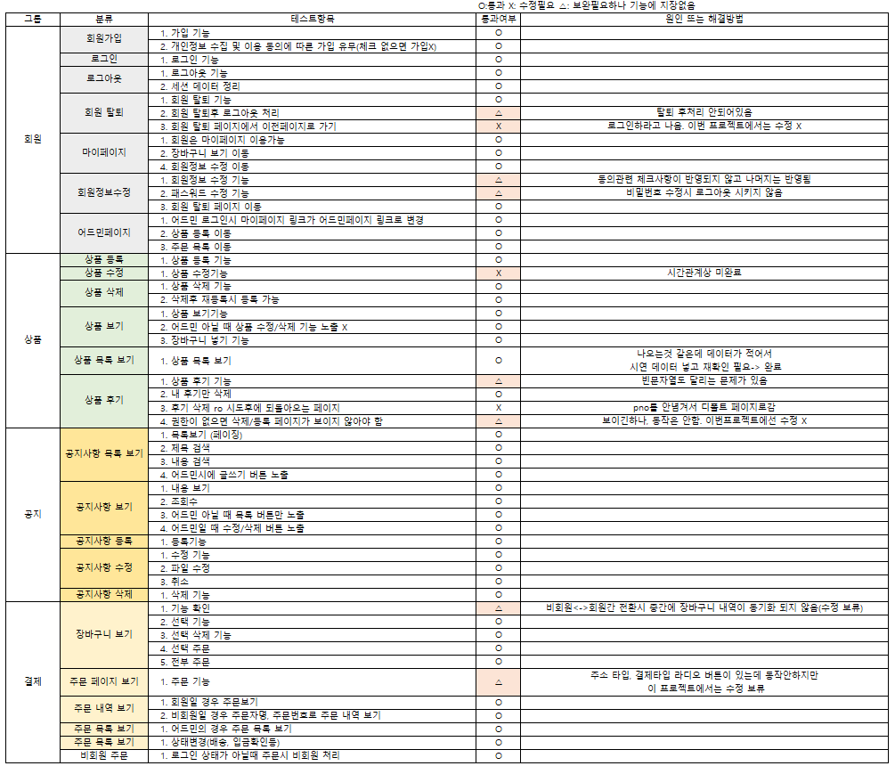
3 프로젝트 개발 내역
3-5 테스트

Slide 14
4
구현

Slide 15
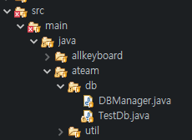
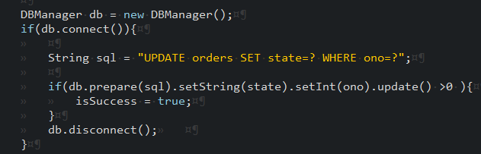
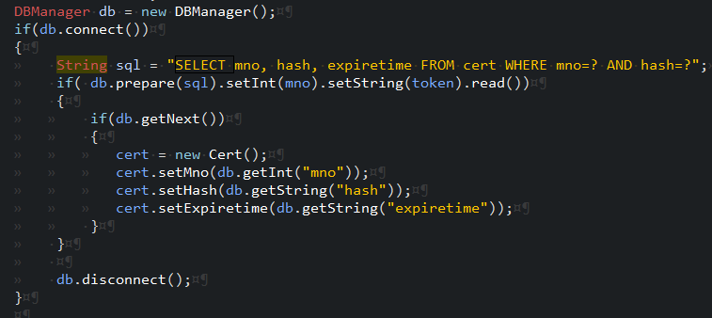
4 구현
DBManager
executeUpdate()
executeQuery()
DB Manager를 이용하여 오른쪽과 같이 간단하게 DB 기능을 사용할 수 있다.

Slide 16
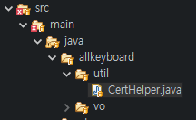
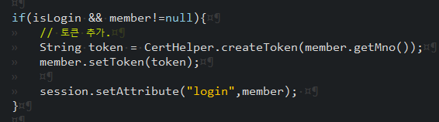
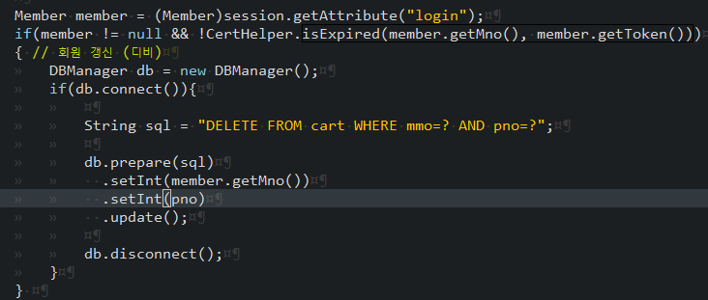
4 구현
인증
로그인시에 세션에 토큰 발급
비정상 경로 접근을 막기위해 로그인시에 SHA-256 해시를 기반으로 토큰을 발행한다.
이 토큰의 유효기간은 2시간으로 지정됨.
세션에 저장된 토큰과 회원 번호를 이용하여 정상 접근인지 판단

Slide 17
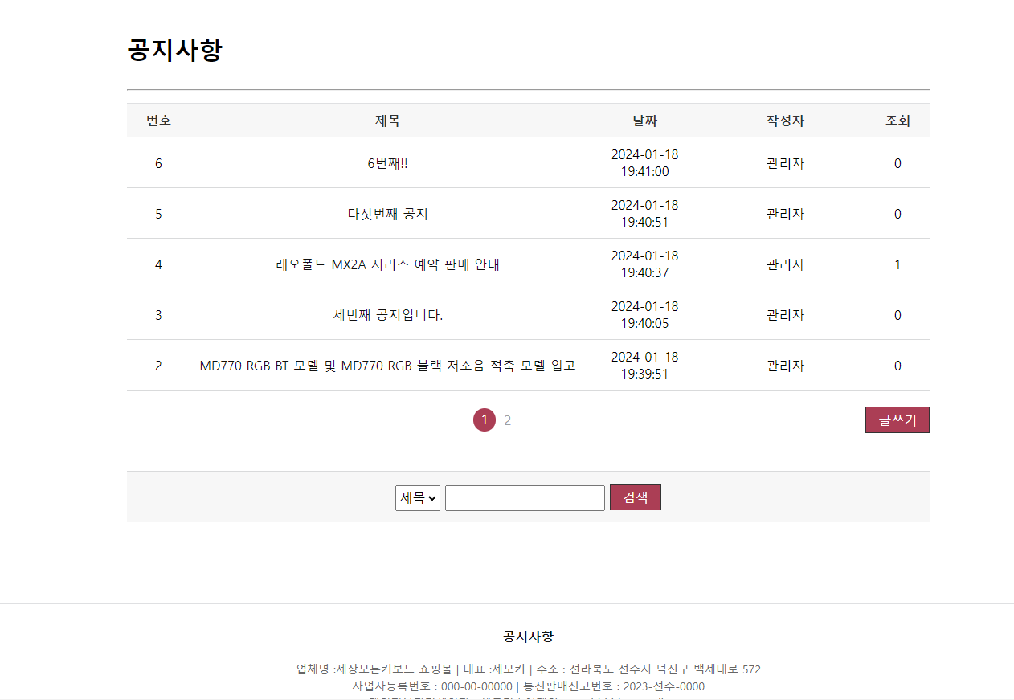
4 구현
공지사항:목록
관리자인 경우에만 나타나며 해당 버튼을 통해 공지 등록 화면으로 이동
페이징
제목 또는 내용으로 검색 가능
공지사항 링크를 통해 본 페이지로 이동됨

Slide 18
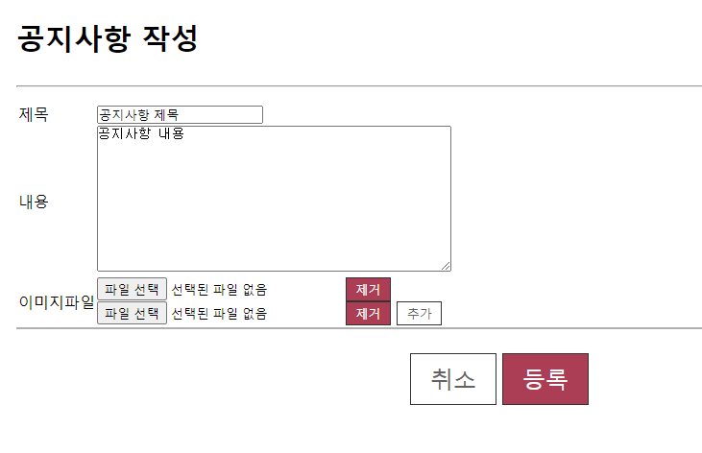
4 구현
공지사항:작성
추가 버튼을 통해 이미지 파일 목록을 늘릴 수 있음

Slide 19
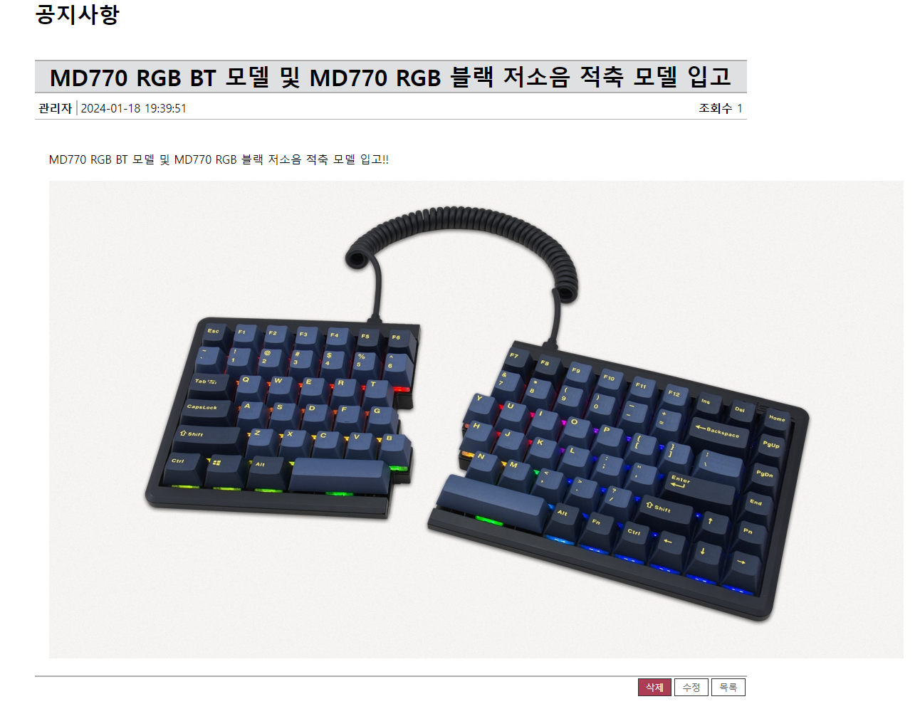
4 구현
공지사항:보기
삭제/수정 버튼은 관리자인 경우에만 노출되며 삭제 버튼은 해당 페이지에서 삭제유무를 선택하고 삭제함.
수정 버튼을 클릭하면 수정화면으로 이동.

Slide 20
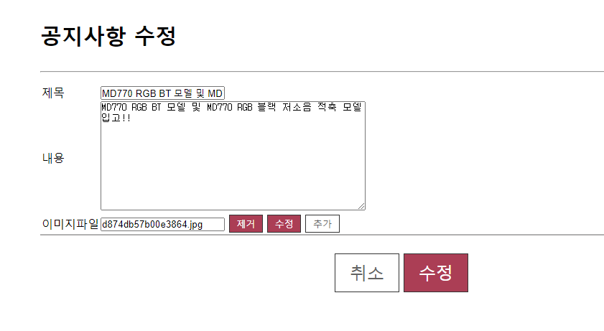
4 구현
공지사항:수정
이전에 등록한 이미지가 있었다면 순서 유지를 위해 disabled text형태로 추가된다.

Slide 21
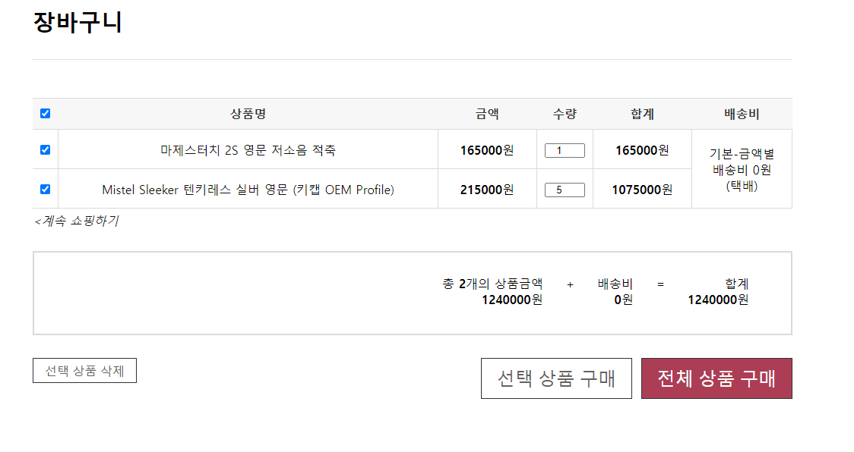
4 구현
장바구니
상품 페이지에서 담은 장바구니는 세션에 기록된다.
체크된 상품을 삭제한다
전체 또는 체크된 일부 품목을 주문 페이지로 넘긴다.
이때 로그인이 안되어 있다면 로그인화면으로 이동된다.

Slide 22
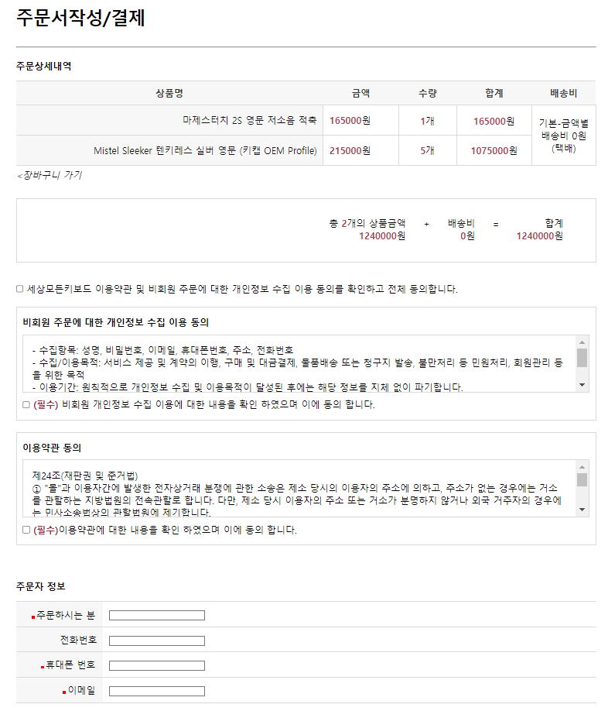
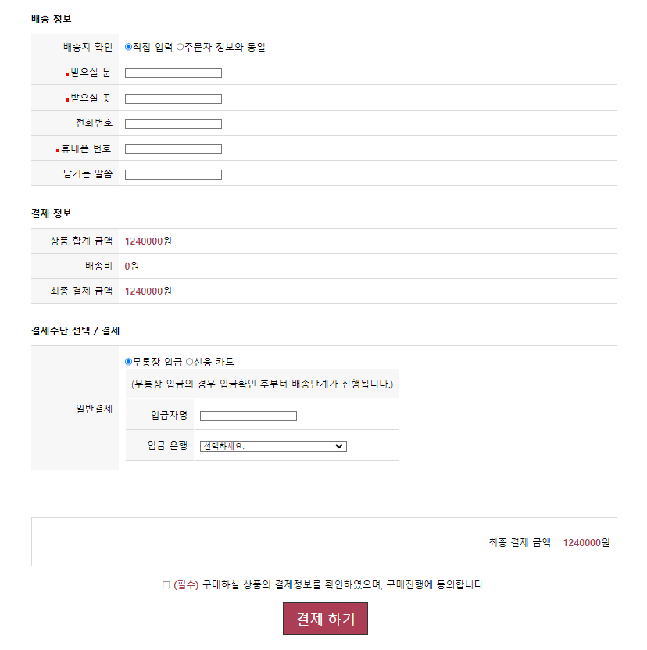
4 구현
로그인 화면에서 비회원 구매시 넘어오는 화면으로 정보 수집/약관 동의 박스를 제외하곤 회원과 동일하다
주문:비회원

Slide 23
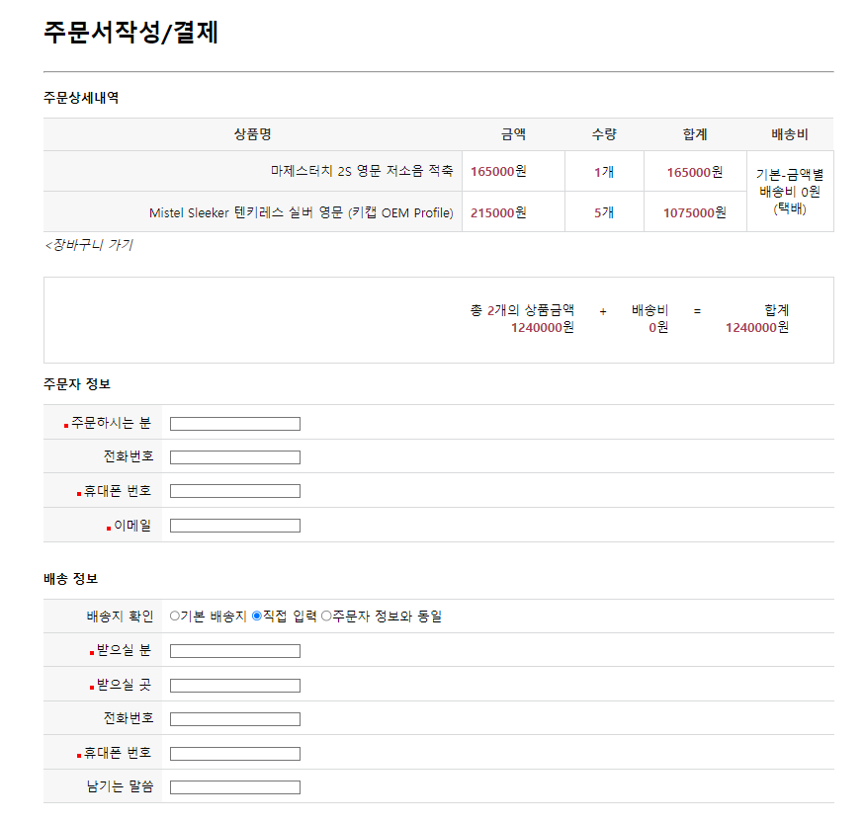
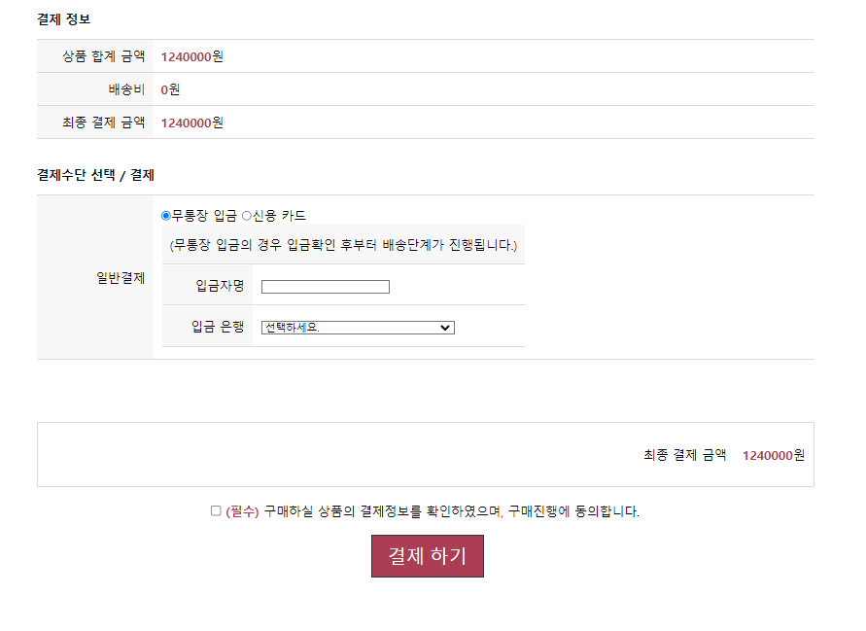
4 구현
주문:회원
결제하기를 통해 무통장 결체를 진행한다.
신용카드는 구색 맞추기이며 동작하지 않는다.

Slide 24
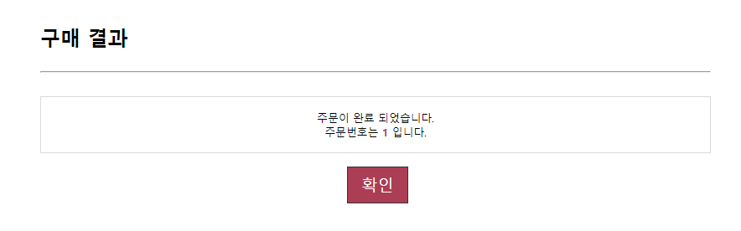
4 구현
주문결과
결제 처리가 성공하면 나타나는 화면이며 비회원의 경우 주문번호와 주문자명을 알아두어야 한다.
잊는경우 찾는 방법은 없다.

Slide 25
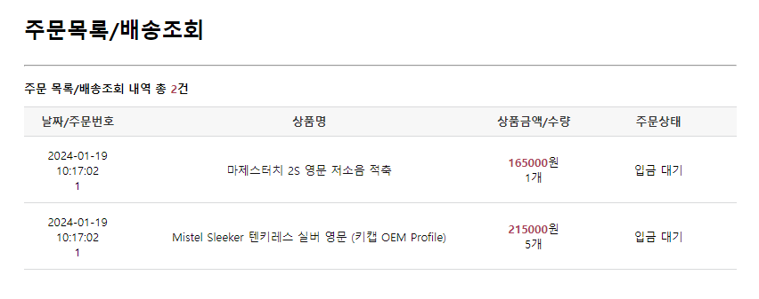
4 구현
주문조회
관리자가 확인후 변경
주문 번호
회원의 경우 상단의 주문조회 또는 마이 페이지의 주문 목록에서 넘어올 수 있으며, 비회원의 경우 로그인 화면 또는 상단의 주문조회에서 주문자명과 주문번호를 가지고 조회 할 수 있다.

Slide 26
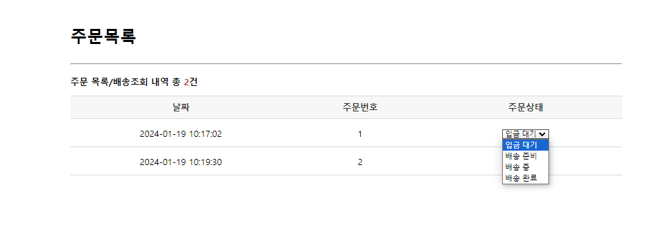
4 구현
주문 상태 변경
관리자 페이지를 통해 주문 목록으로 들어온 화면
주문 상태를 변경 가능

Slide 27
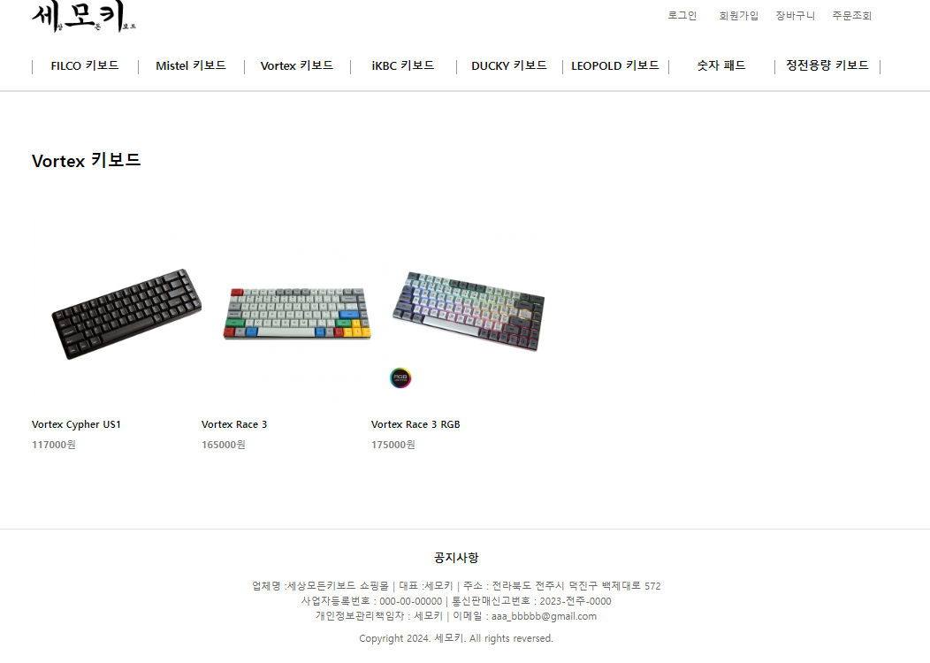
4 구현
상품 목록
메인페이지는 모든 상품의 목록을 출력
네비게이션에 따라 상품 목록을 노출한다
상품 목록이 노출 됨.
시간부족으로 페이징 처리 X

Slide 28
5
프로그램 시연

Slide 29
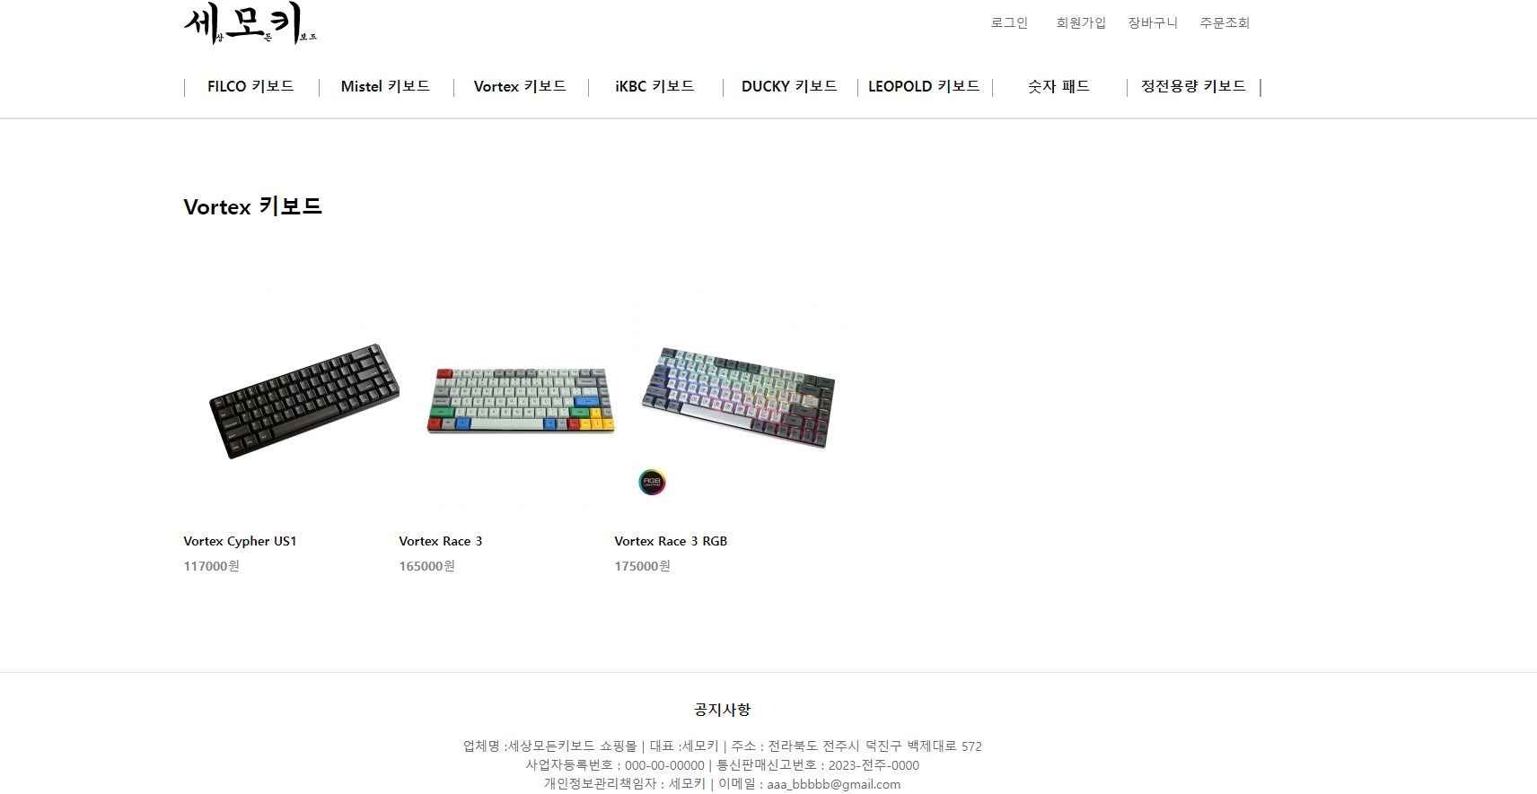
5 프로그램 시연

Slide 30
감사합니다

